Slide 1



转正答辩PPT
姓名：吕利利
导师：徐伟雄

Slide 2
目录
1
导师篇
— 学员特点
— 辅导内容
— 辅导思路及方式
2
学员篇
— 对企业文化的认知和感受
— 试用期工作目标及达成情况总结
— 负责工作模块的意见、想法及规划
— 自我评价与规划
— 原有优秀工作经验介绍
— Q&A

Slide 3

导师篇

Slide 4
1
学员背景：
（请导师简要描述学员过往从业经历和过往负责的主要工作内容）
2
辅导思路及方式：
（请导师简要描述如何根据学员背景及特点，进行针对性的辅导）
3
辅导内容：
（请导师简要描述每阶段的辅导内容）

Slide 5

学员篇

Slide 6
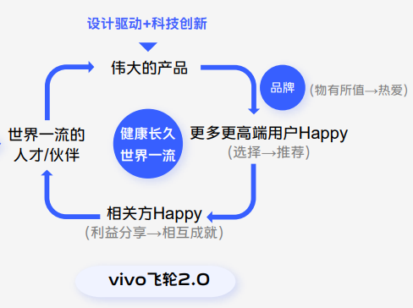
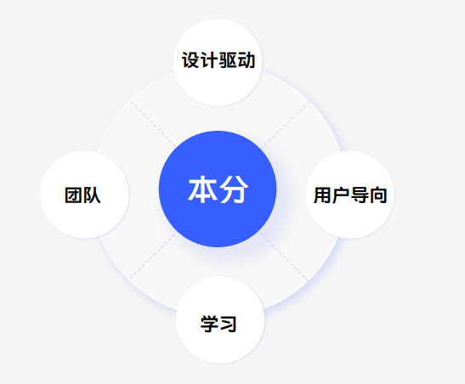

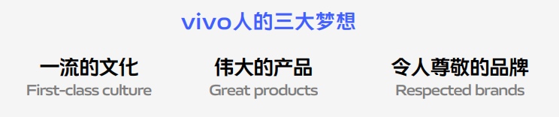
一、对企业文化的认知和感受
企业文化：企业信奉和倡导，并在实践中真正实行的价值理念。它能保证我们首先做正确的事，然后把事做正确。

Slide 7
二、试用期工作目标及达成情况总结
熟悉CICD产品，了解相关业务与流程，负责相关功能模块的开发
完成CICD新版流水线“流水线模板管理”和“任务组管理”的开发与上线
协助完成其它相关项目（CMDB等）的开发工作，总结成果，跟踪线上功能迭代优化
CICD
实现基于流水线方式进行系统部署和发布能力的系统
旧版流水线稳定使用，保障各个业务线的系统发布工作
新版流水线模板配置
任务组：实现自定义功能卡片、及对卡片进行个性化配置
流水线模板：基于自定义的任务组卡片，实现跨服务、跨流水线的模板配置和管理
CMDB
Vivo Cloud后台管理—公共文档上线使用
Vivo cloud全局搜索开发完成
新版流水线进行改造升级，相关产品处于研发、推广和落地实施阶段
基于自定义模板的流水线，进行线上/线下相关服务的部署和发布
新版流水线推广试用中，长期迭代优化，以满足试用的各种业务场景
其它相关模块的迭代优化
完成情况：
完成情况：
完成情况：
Notes:
1.配置成本与上手成本的降低
2.跨服务、跨流水线相关任务配置

Slide 8
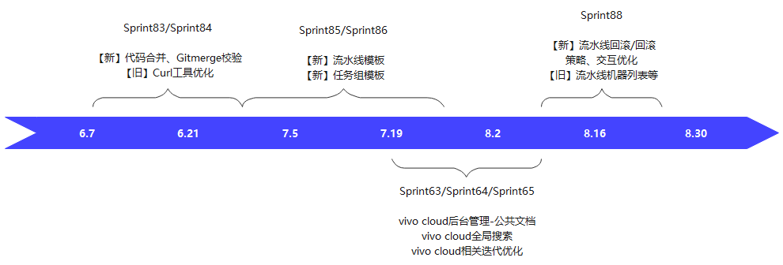
二、试用期工作目标及达成情况总结
CICD
日期
CMDB
Notes:
1.配置成本与上手成本的降低
2.跨服务、跨流水线相关任务配置

Slide 9

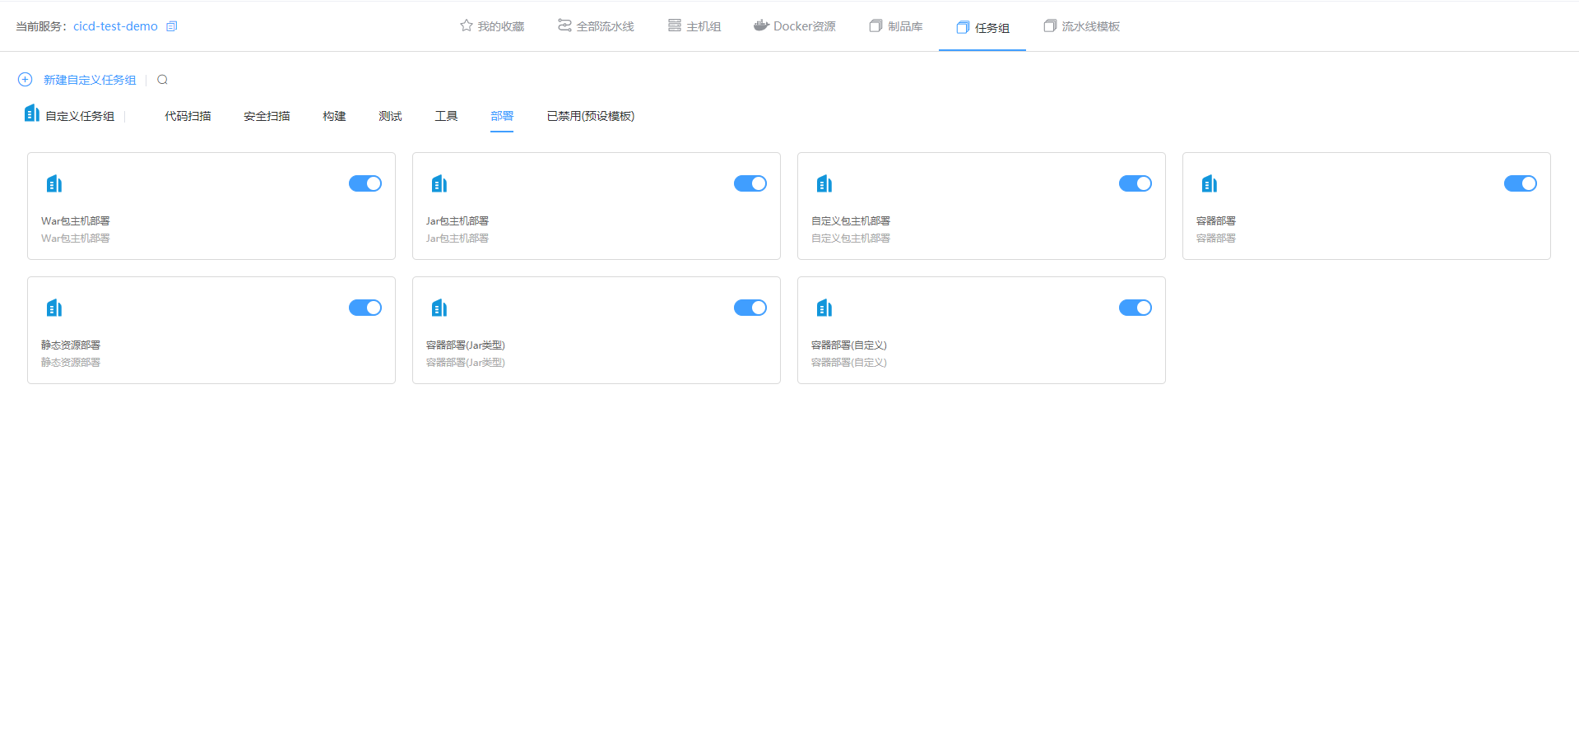
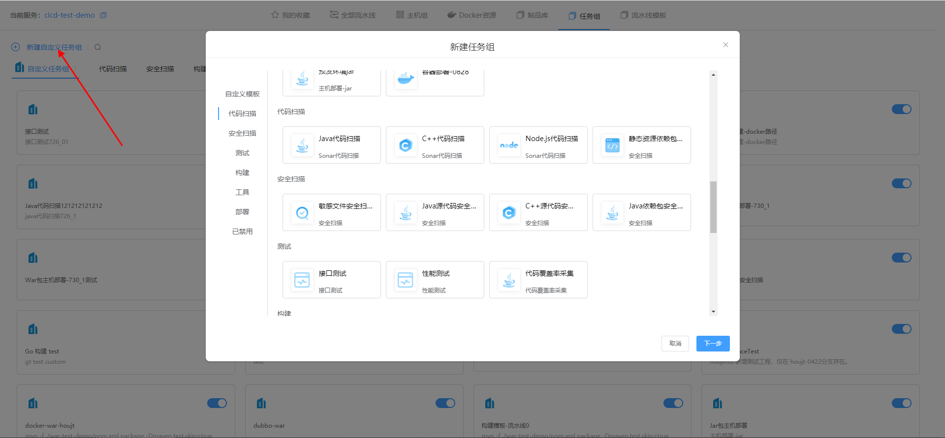
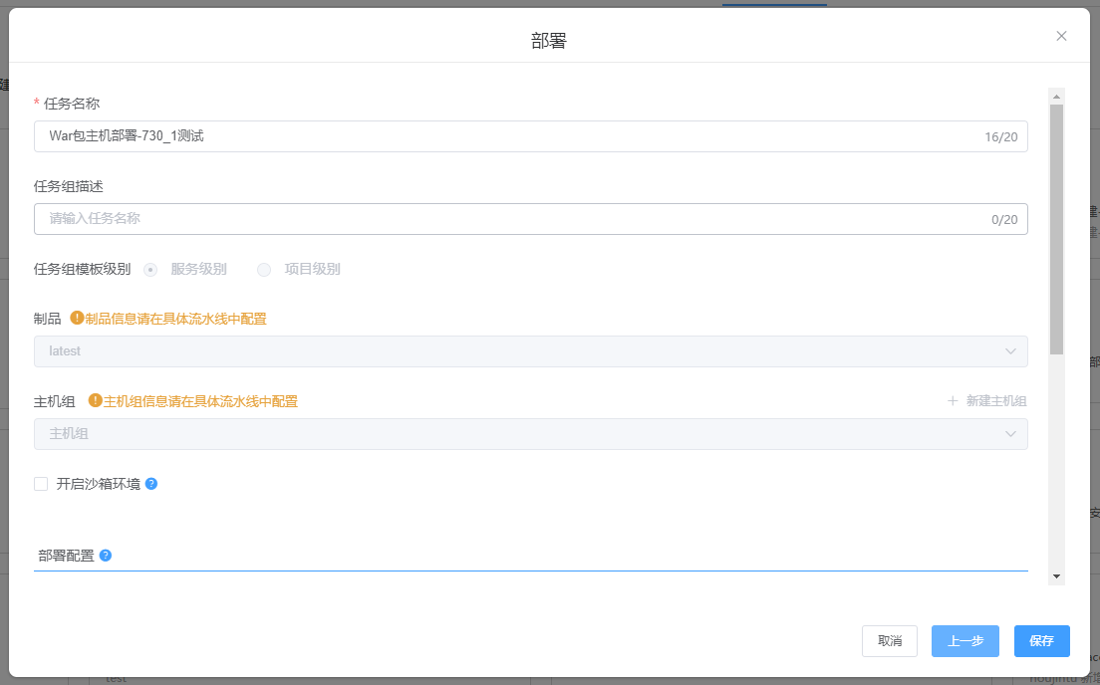
三、负责工作模块的意见、想法及规划
【新版流水线】任务组模板管理
在创建流水线的过程中，对流水线任务节点的编排可以使用个性化定制的属于自己自定义的任务组，方便跨项目、跨服务、跨流水线用户的共享使用。减少了重复配置，节省模板配置的人力成本。
Notes:
Situation、Task、Action、Result

Slide 10

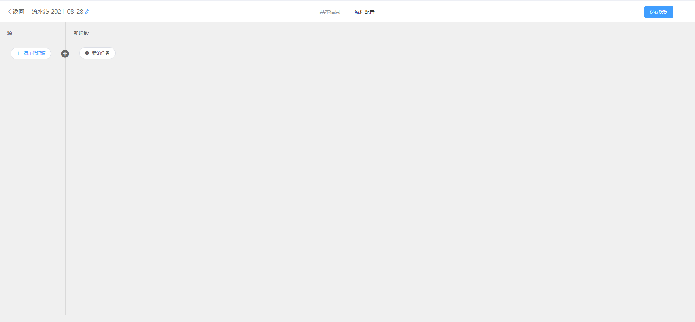
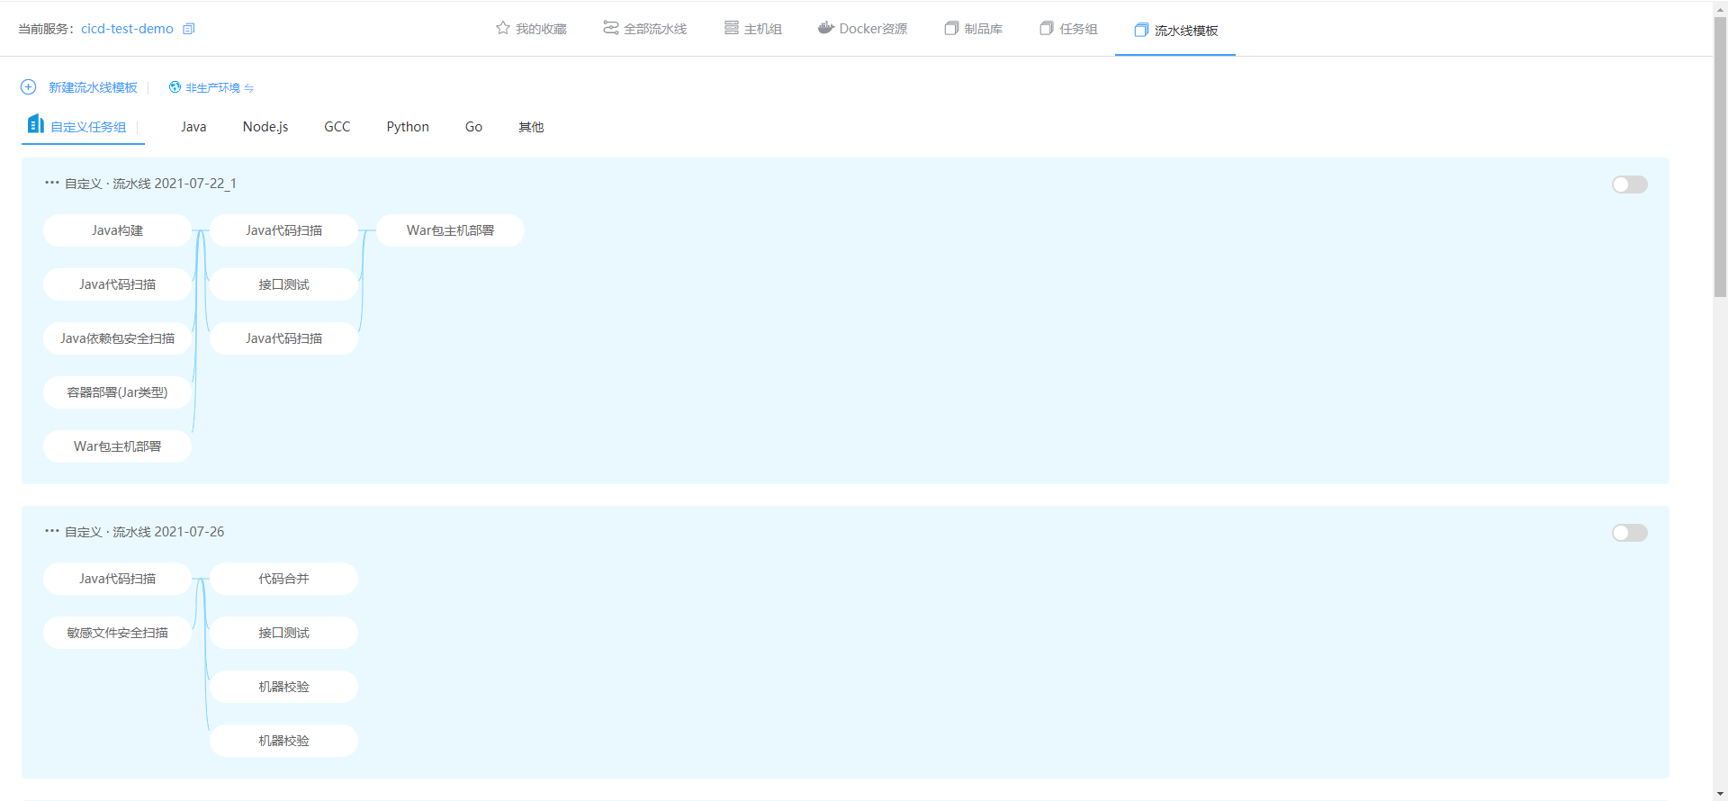
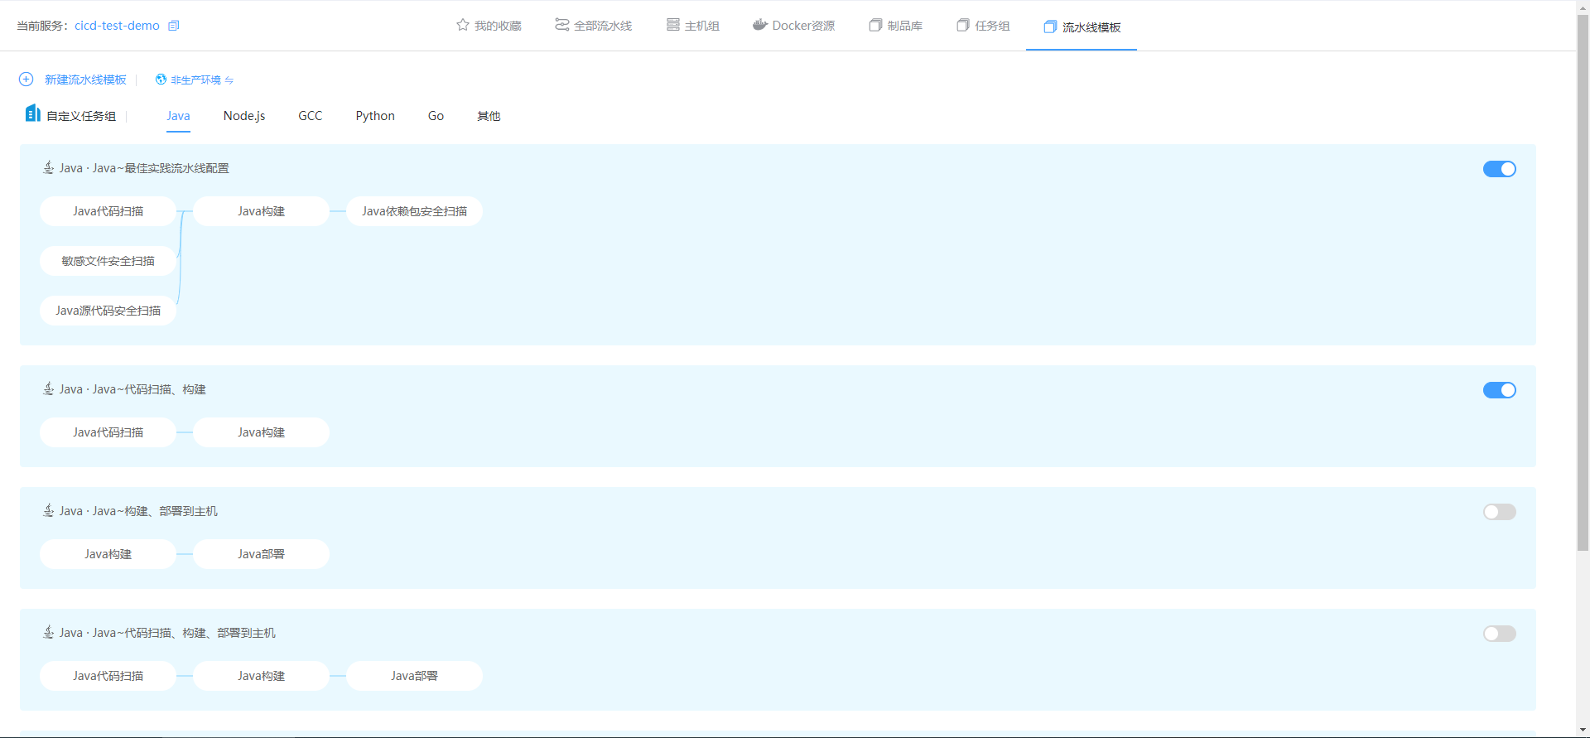
三、负责工作模块的意见、想法及规划
【新版流水线】流水线模板管理
支持创建自定义的流水线模板，用于在项目内部各服务之间、以及项目之间的共用。降低流水线的配置成本，同时也降低了流水线上手的使用难度，减小上手成本，资源。
Notes:
Situation、Task、Action、Result

Slide 11
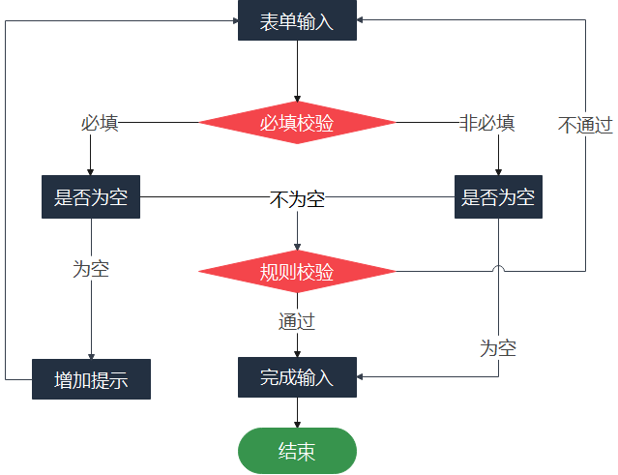
三、负责工作模块的意见、想法及规划
1.【难点】
模板多、表单多、多处复用
组件化
是否校验 | 自定义模板：不校验
 | 流水线模块：校验
校验方式 | Element-ui表单校验方式
 | 自定义方法
通用的表单校验、及校验规则
Notes:
Situation、Task、Action、Result

Slide 12
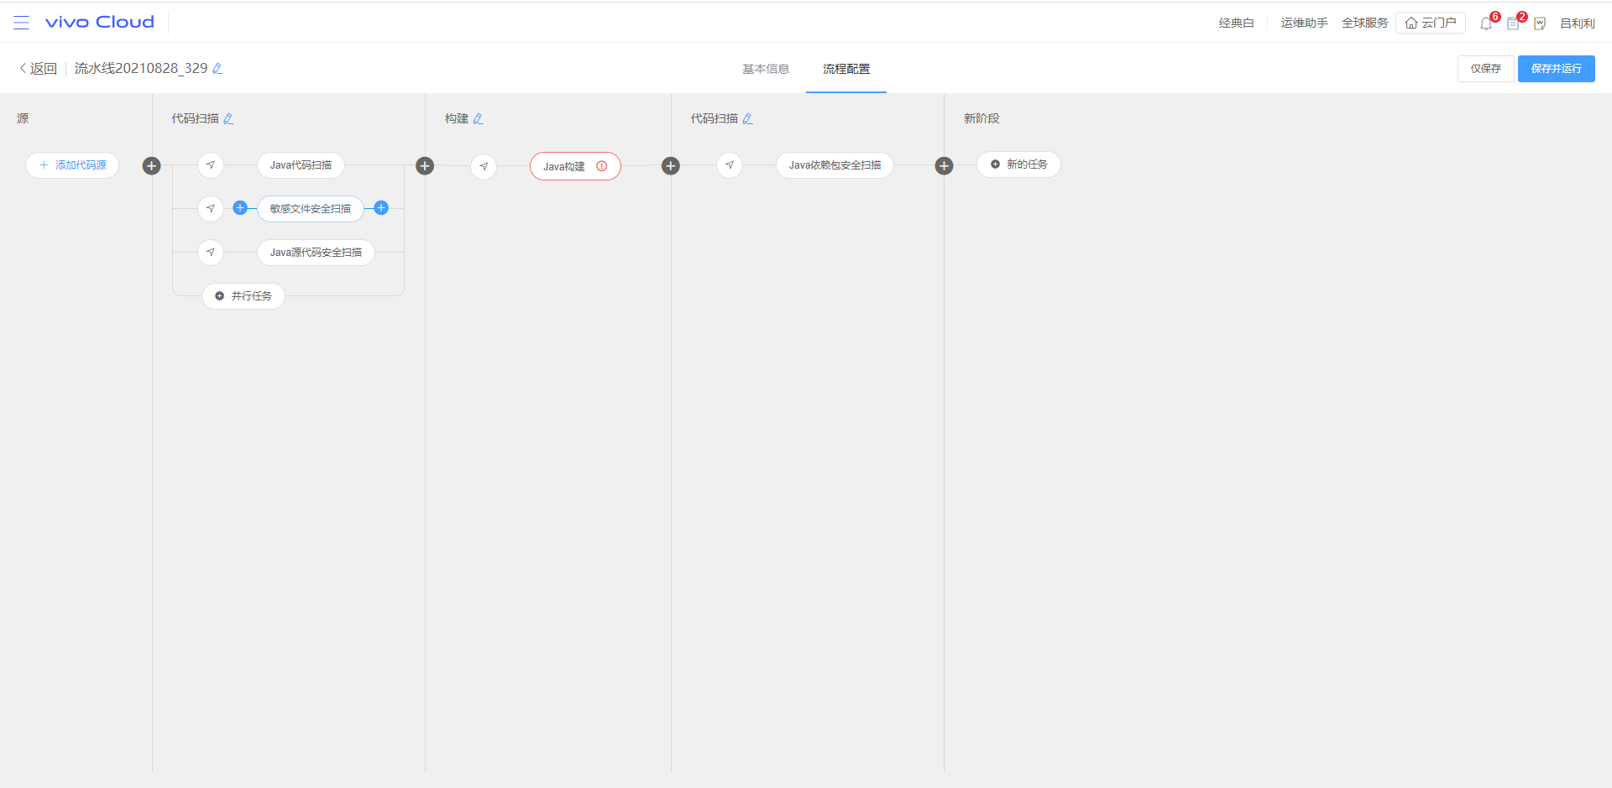
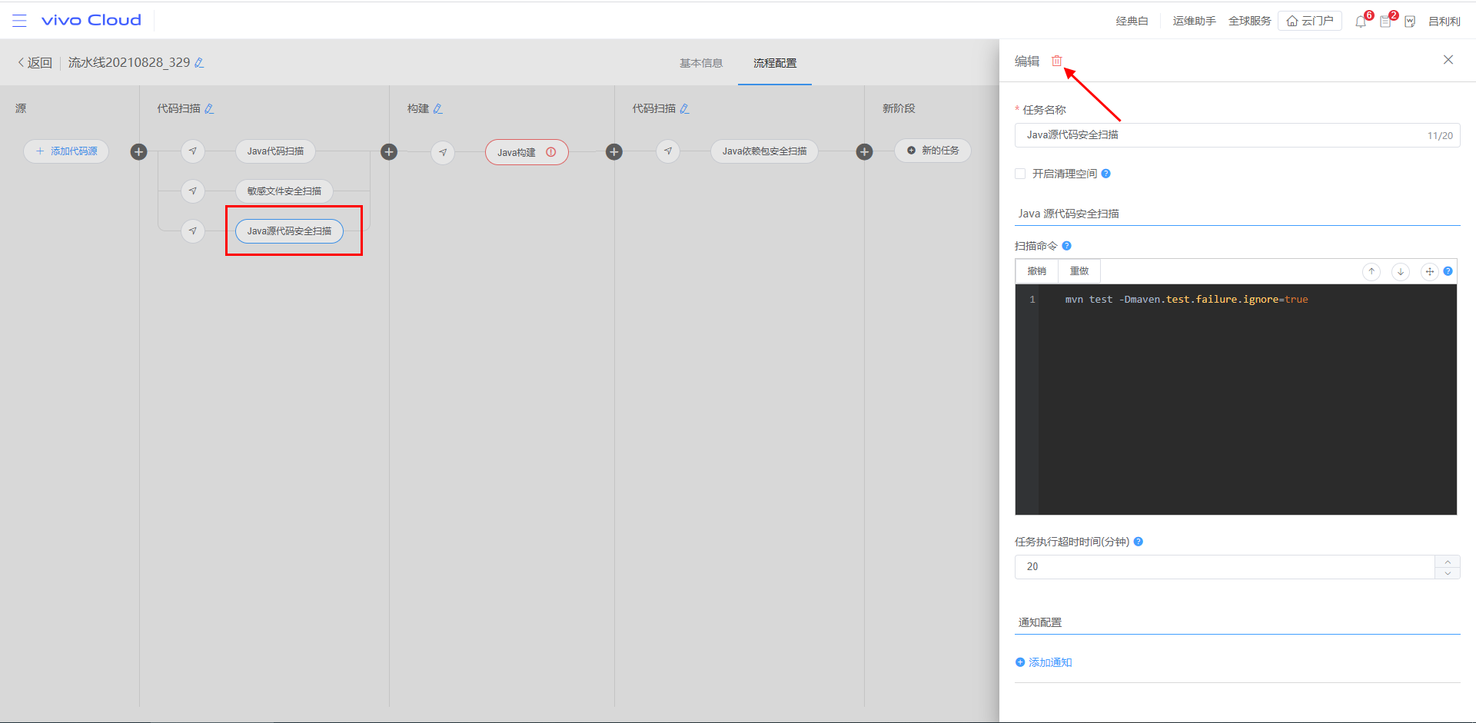
三、负责工作模块的意见、想法及规划
1.【问题 & 规划】
任务组模板管理：只适配了同服务级别的应用，跨服务、跨项目复用的功能没有实现。
流水线模板管理：① 跨服务、跨项目复用；② 拖拽功能。
Notes:
Situation、Task、Action、Result
现在的方法：1. 操作步骤复杂，不方便。2. 删除后原来的配置可能会忘记，不能够跟原来的配置保持一致。
修改为拖拽的方法：一键修改带有配置的卡片位置，方便快捷，在用户层面，使用更加方便合理。

Slide 13

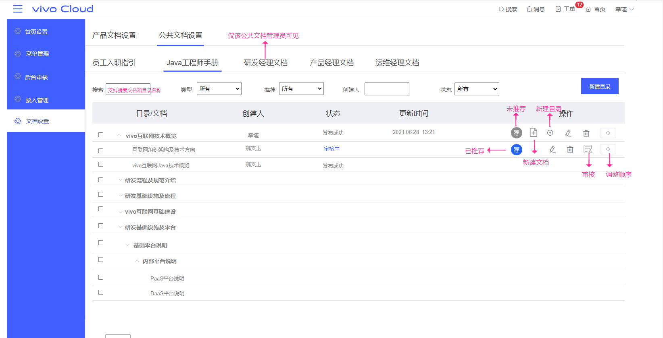
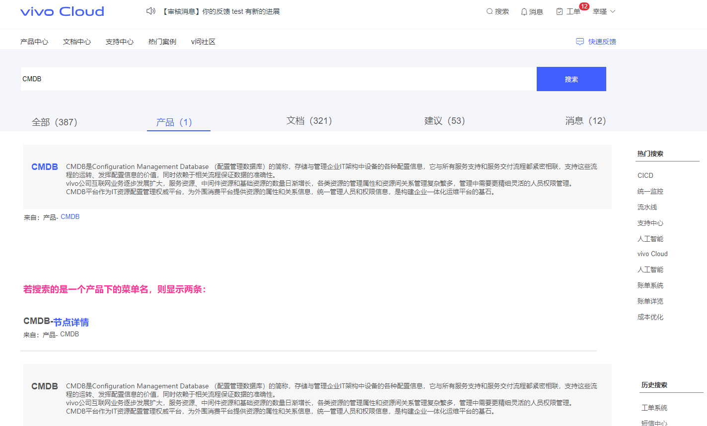
三、负责工作模块的意见、想法及规划
Vivo cloud全局搜索和文档管理
Vivo cloud后台管理，提供文档新增、上传、审核和在线编辑等能力，用于在BPM等前台系统等公告文章的发布和管理。
Vivo cloud门户网站，提供对BPM、wiki系统的消息、文档、文档内容、系统公告等内容进行搜索的能力。
问题与解决
Cookie跨域
建立规范文档，形成代码约束，提高组内沟通与协作效率
提高快速定位、解决问题的能力（主动沟通、问题类比、善于使用工具）
编辑器问题
联调过程中的问题
需求澄清
Notes:
Situation、Task、Action、Result

Slide 14
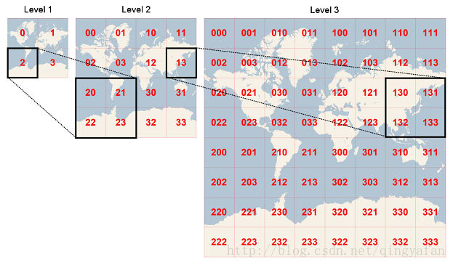
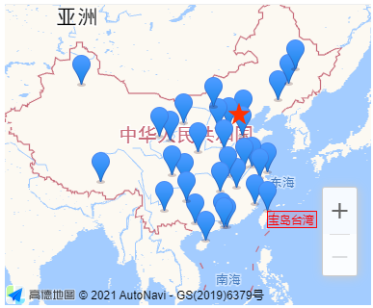
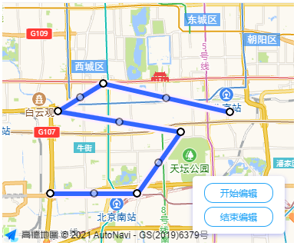
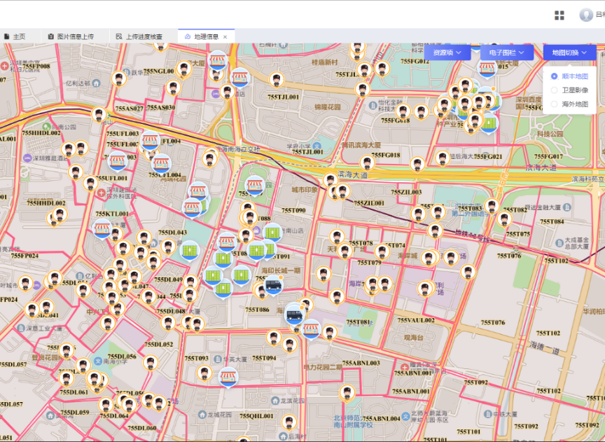
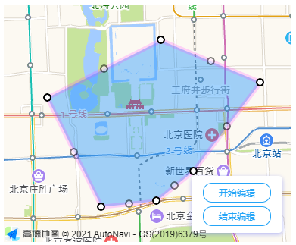
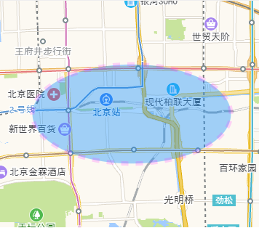
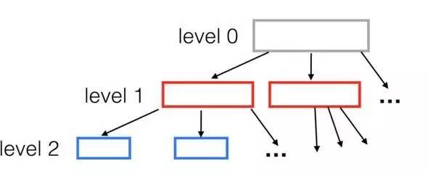
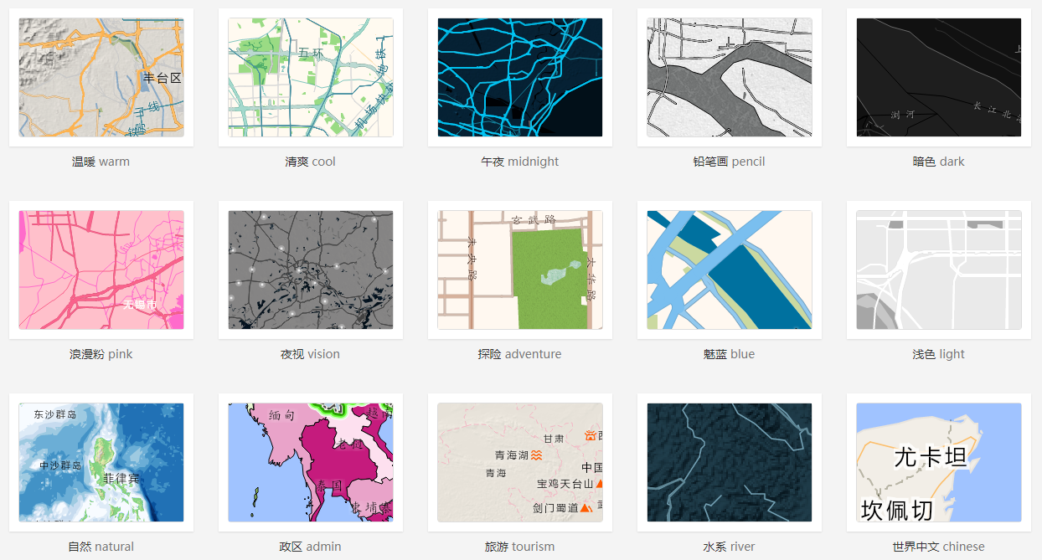
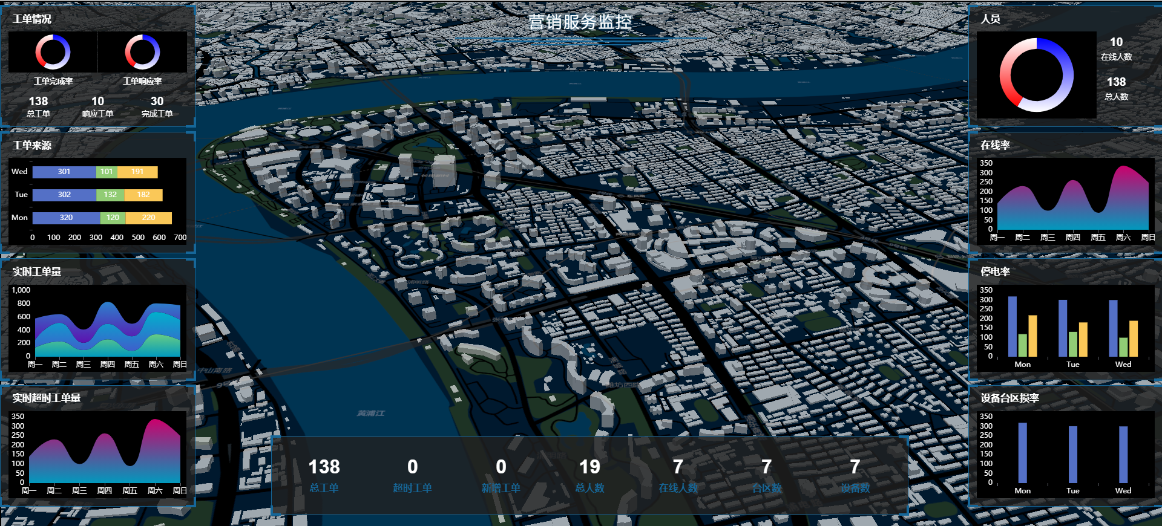
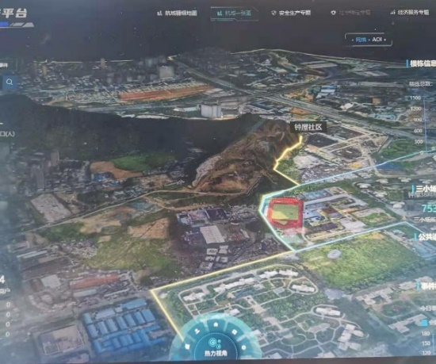
四、原有优秀工作经验介绍

Slide 15
四、原有优秀工作经验介绍

Slide 16
五、自我评价与规划
产品思维/产品能力、项目管理能力、架构能力
学习计划
工作计划
Notes:
产品思维/产品能力：项目的定位 + 业务方向 + 专业技能 = 更好的产品
项目管理：成本（解决问题的方法）、需求进度管理、风险管理、干系人管理（产品风格/特色功能/优先级侧重等，干系人不同，有所不同）
架构能力：代码的抽离，代码逻辑的设置，组件化等

Slide 17
六、Q&A

Slide 18
THANK
YOU

